Slide 1
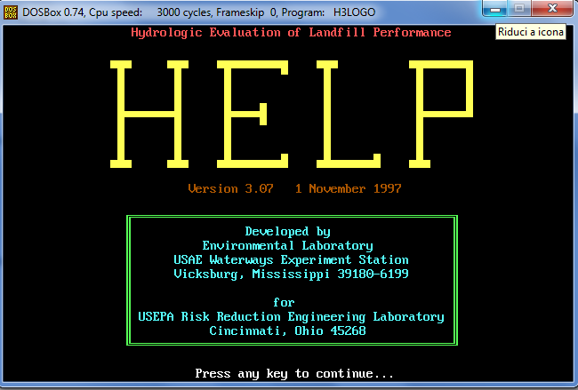
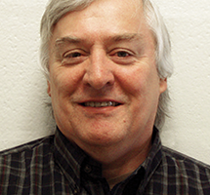
Hydrologic Evaluation of Landfill Performance
(HELP)
E’ un software sviluppato per conto dell‘EPA (U.S. Environmental Protection Agency) dallo U.S. Army Corps of Engineers di Vicksburg (Mississippi), per il controllo della produzione di percolato derivante dallo stoccaggio di rifiuti solidi urbani in discarica; ovvero aiuta a prevedere nel tempo le quantità di liquido che percolerà ed inevitabilmente si infiltrerà nel terreno.
La free version (3.07) sviluppata nel 1997 da Paul R. Schroeder è eseguibile in DOS per cui occorre scaricare un emulatore per poter far funzionare il software HELP.
E’ possibile scaricare HELP da : http://www.civil.uwaterloo.ca/sykesj/EnvE577/EnvE577.htm; esistono molti altri siti ma questo rimane uno dei migliori in quanto fornisce anche la guida ufficiale per gli utenti (USER’S GUIDE FOR VERSION 3) e tutte le istruzioni su come scaricare l’emulatore DOSBOX e su come far funzionare il software HELP su quest’ultimo.
Esistono anche altre versioni più recenti ma disponibili solo su licenza: HELP Visual, HELP 3.95.
Paul R. Schroeder
Research Civil Engineer
U.S. Army Corps of Engineers
Vicksburg, Mississippi

Slide 2
COME INSTALLARE E AVVIARE HELP3
Al link nella pagina precedente sono disponibili tutte le istruzioni che seguiranno; tuttavia è qui sotto riportato un breve riassunto (Nota bene se il vostro computer funziona a 32 bit basta semplicemente estrarre il contenuto del file zippato scaricabile dal link precedentemente citato e avviare help):
Se il vostro computer funziona a 64 bit è necessario scaricare una versione per windows di DOSBOX al seguente link http://www.dosbox.com/download.php?main=1 selezionando la versione per windows;
Scaricare la directory (http://www.civil.uwaterloo.ca/sykesj/EnvE577/dosbox_c_drive.zip ) “dropbox_c_drive” e decomprimere la cartella che viene scaricata;
Scaricare l’installazione di HELP3 http://www.civil.uwaterloo.ca/courses/enve477/Help%20v3.07.zip, decomprimere la cartella e copiarla nella cartella dropbox_c_drive precedentemente scaricata;
Terminata la fase d’installazione non resta che aprire il programma:
Aprire DOSBOX (cliccando sull’icona che si è creata sul desktop);
Sul prompt di comando occorre digitare il comando: “mount C C:\...percorso della directory…\dosbox_c_drive” e premere invio (per visualizzare il percorso della directory cliccare col tasto destro sulla cartella dropox_c_drive);
Digitare “C:” e premere invio (se tutto è andato a buon ora sul prompt al posto di Z:\> dovrebbe esserci C:\>);
Digitare “cd help3” e premere invio;
Digitare infine “help3” e premere invio.
Se tutto è andato a buon fine dovrebbe esseri aperta la schermata iniziale di HELP3; ogni volta che occorrerà aprire HELP3 basterà seguire le istruzioni dal punto 4.
Una volta scaricata una versione di DOSBOX compatibile con il proprio computer, HELP è in grado di funzionare praticamente su qualsiasi dei moderni calcolatori.

Slide 3
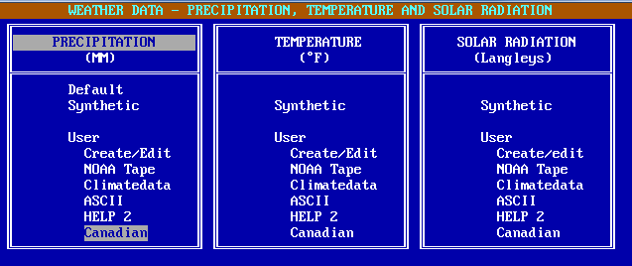
OBIETTIVO E APPLICAZIONI
L’interfeccia è piuttosto datata ma molto intuitiva . Come è possibile vedere nello screen sottostante
HELP è provvisto di un editor per creare i file che conterranno i dati in ingresso per la simulazione inserendo semplicemente i valori in spazi appositi, il che rende tale funzionalità molto comoda.
Per l’inserimento di alcuni dati,oltre al normale inserimento manuale, è possibile scegliere alcune opzioni tra cui valori predefiniti di alcune località (statunitensi) o l’importazione da file o dischetti esterni.
L’obiettivo è quello di fornire una stima sulla circolazione di liquidi, principalmente acqua, all’interno delle discariche dando informazioni sul deflusso, evapotraspirazione, drenaggio, raccolta di percolato e perdite che possono interessare un qualsiasi sito di stoccaggio di rifiuti solidi.
Lo scopo pratico è quello di fornire ai progettisti uno strumento che possa essere d’ aiuto nella progettazione di varie strutture che possono interessare una discarica come per esempio opere di impermeabilizzazione del suolo, sistemi di drenaggio etc.

Slide 4
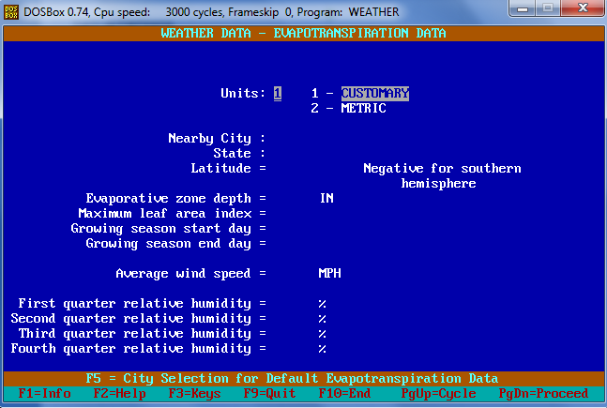
DATI IN ENTRATA
Sono richiesti tre tipi principali di dati in ingresso:
Dati meteorologici
Dati relativi al terreno
Dati di progettazione
DATI METEROLOGICI
Evapotraspirazione di cui è necessario sapere la latitudine a cui si trova il sito, profondità della zona di evaporazione nel terreno, indice di area fogliare LAI cioè la massima zona coperta dalla vegetazione, data di inizio e di fine della stagione di crescita dei vegetali, velocità media annuale normale del vento, umidità relativa trimestrale.
Precipitazioni
Temperature
Radiazione solare
Nell’inserimento manuale dei dati riguardanti i punti 2, 3 e 4 è possibile inserire 100 anni di dati.

Slide 5
DATI SUL TERRENO E DI PROGETTAZIONE
E’ possibile inserire fino a 20 strati diversi ognuno con le proprie caratteristiche.
informazioni generali nome del progetto, estensione(in ettari) dell’area di discarica, percentuale su tale area dove è possibile il deflusso, stoccaggio iniziale di umidità, quantità (in millimetri) di acqua o neve in superficie.
Dati sulla stratificazione tipo di strato che può essere scelto tra 4 tipi diversi (percolazione verticale, drenaggio inclinato, suolo rivestito con barriera alla percolazione verticale, suolo rivestito con geomembrana); spessore dello strato; tessitura che può essere scelta tra 42 tipi predefiniti ognuno dei quali definisce automaticamente porosità, capacità di campo, punto di appassimento(limite di umidità per la sopravvivenza delle piante) e conducibilità idraulica satura; contenuto idrico volumetrico iniziale; tasso di afflusso per strato nel sottosuolo.
Strato per il drenaggio laterale lunghezza massima di drenaggio, pendenza dello strato di drenaggio, percentuale di percolato raccolto che rientra in circolo; strato che riceve il percolato raccolto e successivamente rientrato in circolo.
Strato con geomembrana densità dei difetti nella geomembrana (per acro) derivante da difetti di fabbricazione; numero di possibili difetti nell’installazione (per acro) come per esempio possibilità che sia stato fatto un buco durante l’installazione; modalità e qualità di posa (scelta tra 6 metodi); diffusività di vapore della geomembrana; trasmissività del geotessile.
Runoff curve number ovvero un parametro empirico per determinare approssimativamente deflusso e infiltrazioni derivanti da eccesso di pioggia (valori tabulati), più è alto maggiore è il deflusso e quindi si avranno meno infiltrazioni nel suolo. Ci sono tre metodi diversi per l’inserimento di tale parametro: utilizzo dei dati inseriti dall’utente senza alcuna modifica cioè utilizzando i valori tabulati presi così come sono; utilizzo dei dati inseriti dall’utente con modifica della pendenza superficiale e della lunghezza dei versanti; calcolata dal programma HELP basandosi su pendenza e lunghezza dei versanti, tessitura del suolo dello strato superiore e copertura della vegetazione. I parametri sono stati determinati dal USDA Natural Resources Conservation Service più comunemente conosciuto come Soil Conservation Service (SCS).

Slide 6
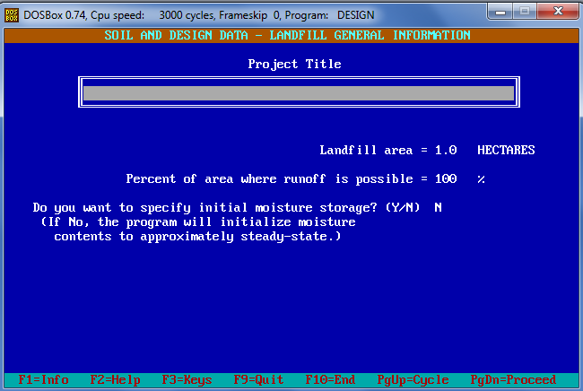
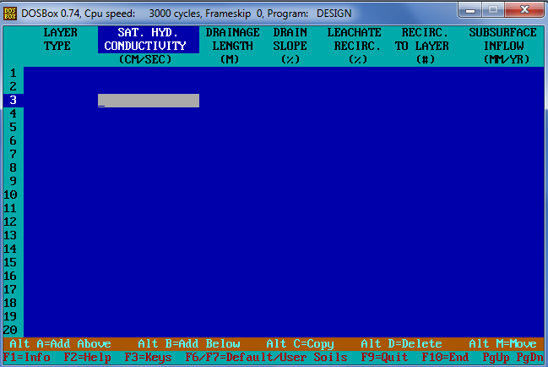
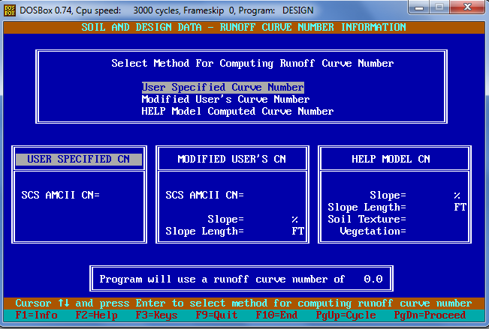
Dati generali
Dati strato di drenaggio
Dati geomembrana
Dati sul runoff curve number

Slide 7
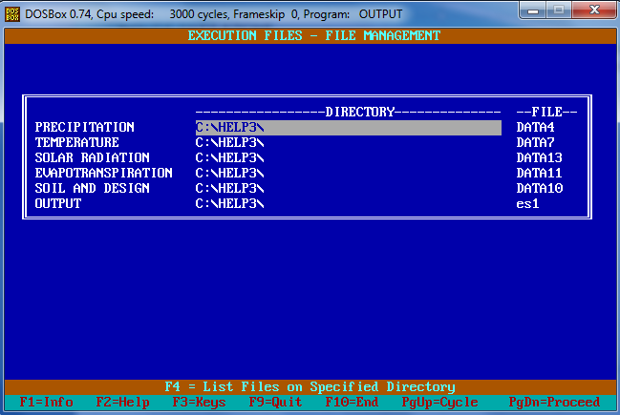
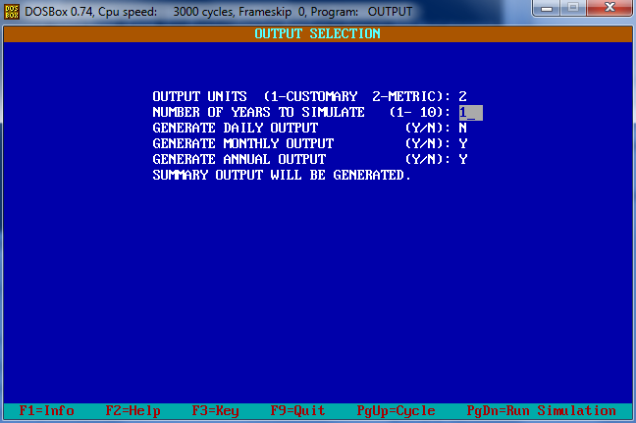
INPUT E SIMULAZIONE
Dopo aver creato i file con tutti i dati da inserire si passa alla simulazione selezionando nell’interfaccia principale la voce “Execute simulation”; a questo punto l’input è molto semplice in quanto basta semplicemente inserire i file contenenti i dati precedentemente creati.
Il grosso del lavoro non è quindi l’input pre-simulazione ma la creazione di tutte le banche dati necessarie. I file da inserire sono 5: precipitazioni, temperature, radiazione solare, evapotraspirazione, suolo e dati di progettazione.
Si inserisce inoltre il nome del file che verrà creato per contenere i dati di output.
Una volta lanciata la simulazione il programma chiederà di specificare il numero di anni su cui eseguire la simulazione e la sensibilità dei dati, ovvero annuali, mensili, giornalieri; eventualmente si possono generare tutti e tre i casi oppure solo uno o due, di fatti il programma permette di escludere o includere le opzioni desiderate.

Slide 8
VISUALIZZAZIONE DEI DATI IN USCITA
Una volta eseguita la simulazione il programma salva i dati ottenuti nel file in uscita che non verrà visualizzato immediatamente dopo la fine della simulazione ma dovrà essere aperto in seguito. Per visualizzarlo occorre selezionare nel menù principale la voce “View Results” e inserire il nome del file di output (viene richiesta anche la directory e l’estensione del file che però sono già pre-impostati correttamente di default).
Una volta aperto il file compare un breve riepilogo dei dati di input (potrebbe essere necessario visualizzare dati di una simulazione non recente, quindi è utile sapere quali dati sono stati inseriti in ingresso); finita la parte riassuntiva dei dati in ingresso compaiono i dati di uscita:
Dati mensili totali relativi ad ogni anno interessato dalla simulazione riguardanti: precipitazioni, deflusso, evapotraspirazione, percolazione\dispersione all’interno dei vari strati che compongono la zona di stoccaggio;
Dati annuali totali relativi ad ogni anno interessato dalla simulazione riguardanti: precipitazioni, deflusso, evapotraspirazione, percolazione\dispersione (accanto a queste ultime tre vi è anche la percentuale di acqua che interessa ognuno di questi tre fenomeni rispetto alla totalità delle precipitazioni) all’interno dei vari strati che compongono la zona di stoccaggio, variazione totale dell’acqua immagazzinata (suolo e manto nevoso), acqua immagazzinata nel suolo all’inizio e alla fine dell’anno, acqua immagazzinata nel manto nevoso all’inizio e alla fine dell’anno.
Dati medi mensili calcolati cioè facendo la media fra tutti i vari mesi di tutti gli anni interessati dalla simulazione e riguardanti precipitazioni, deflusso, evapotraspirazione, percolazione\dispersione ognuno dei quali riporta appunto il valore medio e la deviazione standard;
Dati medi annuali calcolati cioè facendo la media dei dati annuali di tutti gli anni coinvolti e riguardanti precipitazioni, deflusso, evapotraspirazione, percolazione\dispersione, variazione totale dell’acqua immagazzinata; come per i dati medi mensili sono riportate sia la media che la deviazione standard;

Slide 9
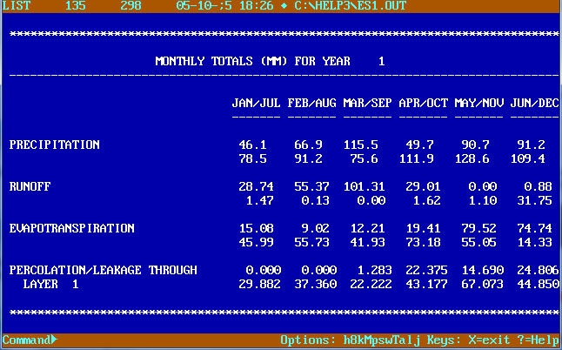
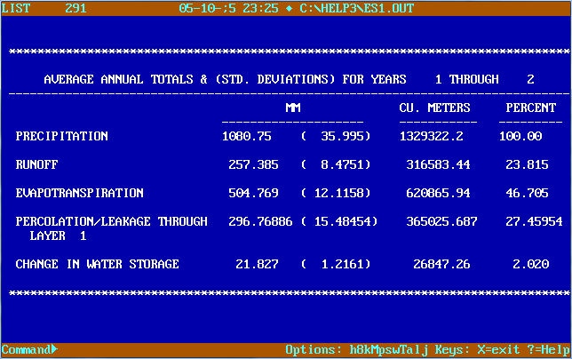
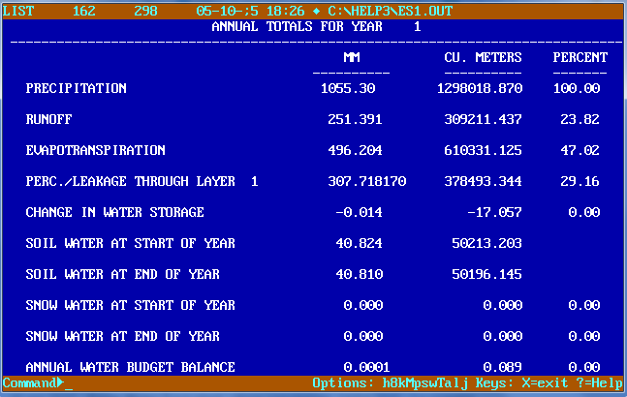
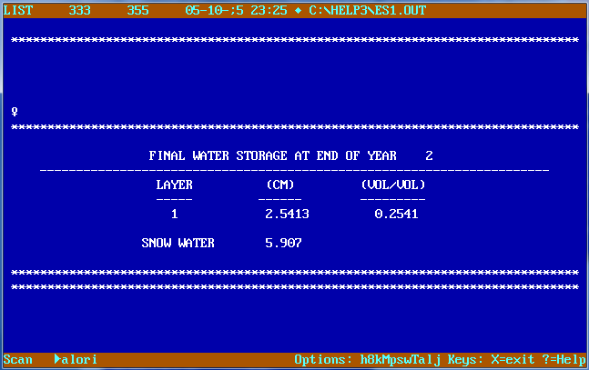
Valori giornalieri di picco relativi a tutti gli anni interessati e riguardanti precipitazioni, deflusso percolazione\dispersione, acqua contenuta nel manto nevoso, valori massimi e minimi del rapporto tra terreno interessato da attività dei vegetali e terreno interessato dall’acqua;
Valori finali alla fine dell’ultimo anno di simulazione di acqua immagazzinata nei vari strati e nel manto nevoso.

Slide 10
LIMITI E CONCLUSIONI
Come si può vedere non è un modello semplice da trattare, i dati da inserire sono molti e l’inserimento stesso oltre che la raccolta stessa dei dati possono essere operazioni molto dispendiose in termini economici e di tempo.
Occorre tuttavia precisare che buona parte dei dati necessari quasi sicuramente esulano dalle competenze dell’utilizzatore del modello in questione che per esempio potrebbe essere il progettista di una discarica; per esempio i dati meteorologici o i dati tecnici sulla geomembrana possono essere richiesti a terzi che sicuramente saranno in grado di fornirli (gestore archivio dati meteo e produttore della geomembrana).
Nonostante la mole di dati necessari presenta molte semplificazioni come per esempio il fatto che ci siano scale di valori da inserire oppure tipi predefiniti come per esempio per il tipo di strato che può essere selezionato tra 4 diversi tipi. Oppure il fatto che si basi su alcuni parametri empirici come il runoff curve number; o ancora il fatto che non possa simulare rotture capillari della geomembrana laterale.
In conclusione nonostante le molte semplificazioni e i molti dati in ingresso è uno strumento molto valido, che permette tra l’altro anche la creazione di banche dati, e rimane uno dei modelli più utilizzati, anche in Italia, in fase di progettazione per simulare in buona approssimazione la presenza di percolato prodotto da una discarica nel corso degli anni.
FONTI
. Foto di Paul R. Schroeder – Alumni,Engineering at Illinois,University of Illinois website;
immagini illustrative realizzate tramite screen del programma(HELP3) normalmente in funzione;
Argomentazioni estratte dal manuale “USER’S GUIDE FOR VERSION 3”, Paul R. Schroeder .

